Slide 1
Xây dựng trang web tìm kiếm việc làm
GVHD: Phạm Thị Kim Ngôn
Nhóm 06:
Phùng Chí Nguyên
Trần Thị Kim Huê
Nguyễn Đức Huy
Nguyễn Ngọc Nghĩa

Slide 2
Nội dung
Giới thiệu đề tài
Công nghệ sử dụng
Cơ sở dữ liệu
Chức năng
Demo
Notes:
Slide ngắn khỏi cần cái nì nhể ^_^

Slide 3
Mục tiêu
Nghiên cứu và phát triển ứng dụng web trên môi trường PHP
Áp dụng một framework vào việc phát triển ứng dụng
Rèn luyện kỹ năng tự nghiên cứu, phân chia thời gian làm việc đối với môi trường mới
Hoàn thành website

Slide 4
Công nghệ sử dụng
Mô hình MVC
Framework CakePHP
MySQL

Slide 5
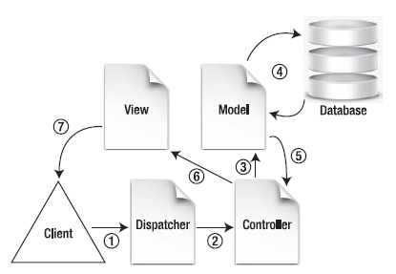
Mô hình MVC

Slide 6
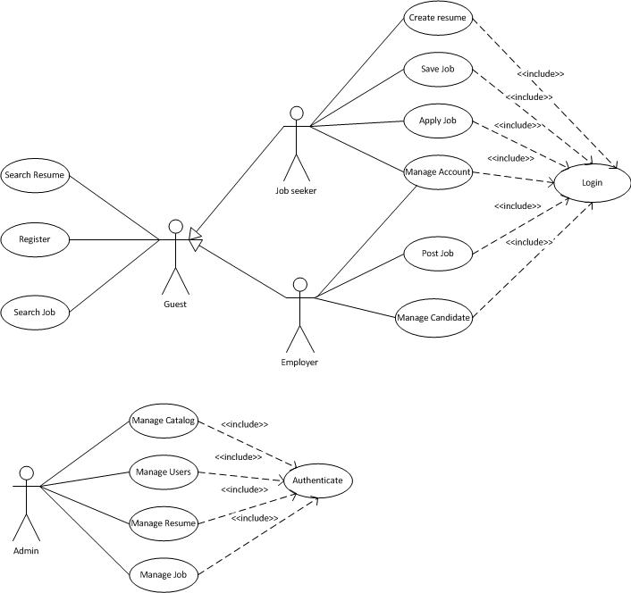
Mô hình Use case

Slide 7
Database

Slide 8
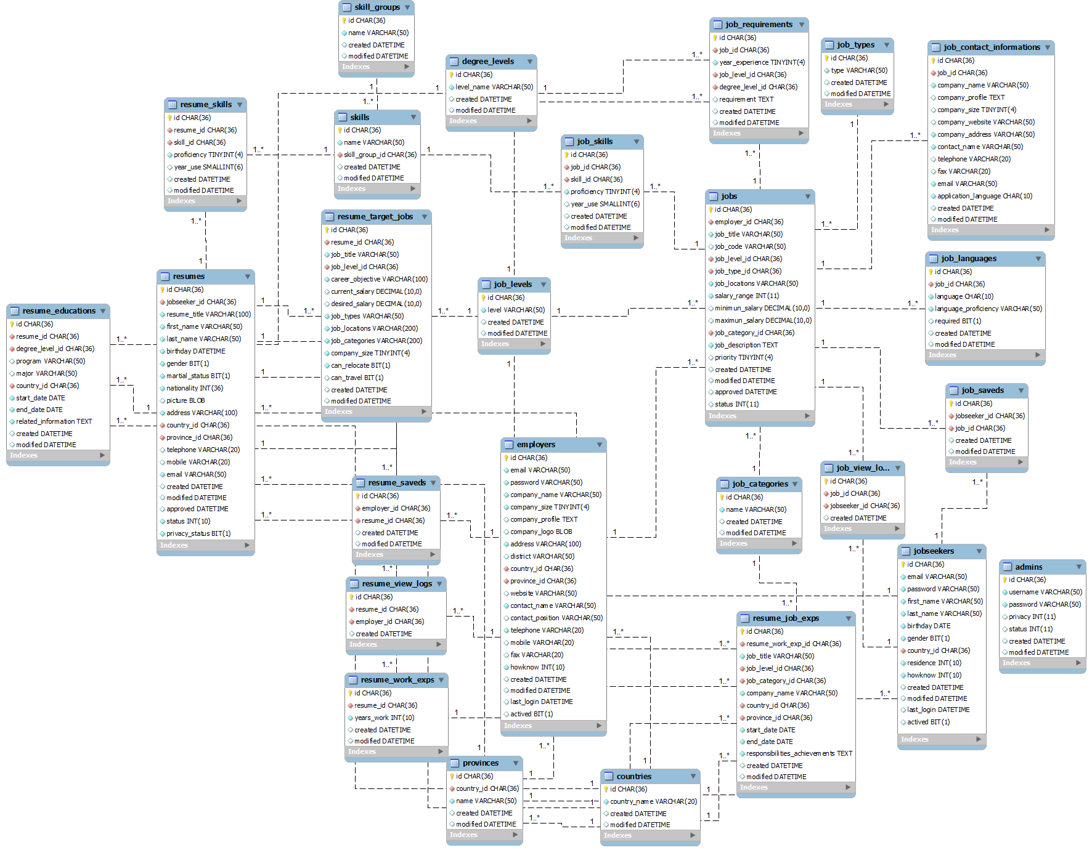

Slide 9
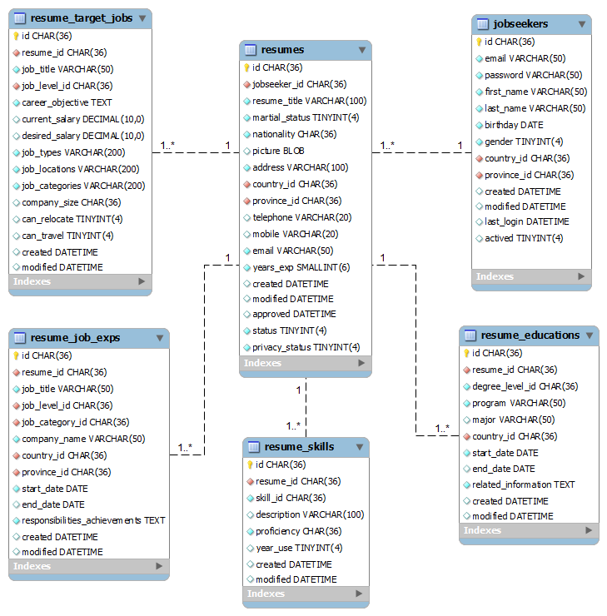
Mô hình quản lý hồ sơ người tìm việc

Slide 10
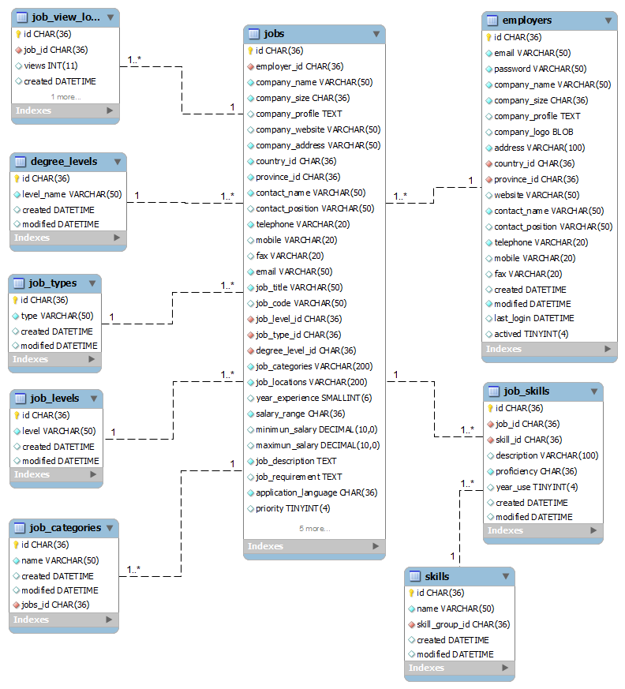
Mô hình quản lý thông tin tuyển dụng

Slide 11
Các chức năng của người tìm việc
Đăng ký, đăng nhập
Quản lý tài khoản
Tạo hồ sơ cá nhân
Nộp hồ sơ ứng tuyển
Tìm kiếm việc làm
Quản lý việc làm

Slide 12
Các chức năng của nhà tuyển dụng
Đăng ký, đăng nhập
Quản lý tài khoản
Đăng tin tuyển dụng
Tìm kiếm hồ sơ ứng viên
Quản lý tuyển dụng
Quản lý tin tuyển dụng
Quản lý hồ sơ ứng viên

Slide 13
Các chức năng của Admin
Quản lý hồ sơ ứng viên
Xét duyệt hồ sơ
Quản lý việc làm
Xét duyệt thông tin tuyển dụng
Đăng tin tuyển dụng
Quản lý tài khoản
Quản lý danh mục

Slide 14
Kết quả đạt được
Về mặt ứng dụng
Mặt công nghệ
MVC
Tầm quan trọng mã nguồn mở
PHP, MySQL
Kỹ năng
Kỹ năng nghiên cứu, phân chia thời gian
Kỹ năng làm việc nhóm

Slide 15
DEMO

